Slide 1
Окружность

Slide 2
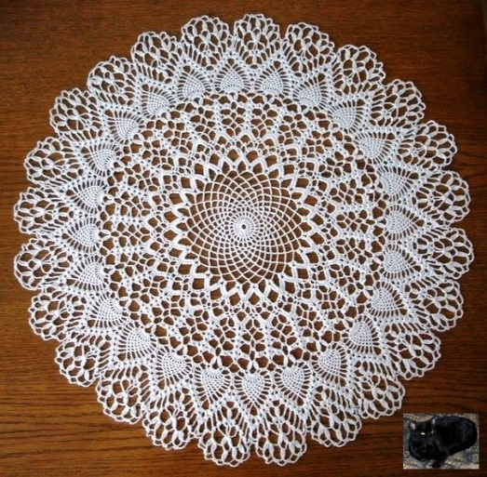
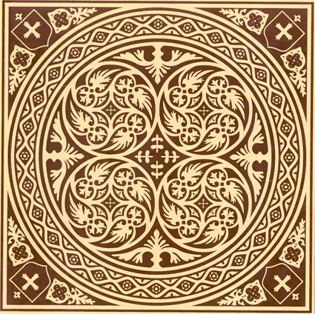
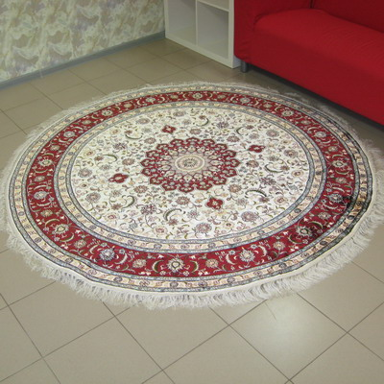
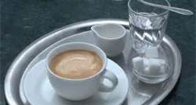
Окружность вокруг нас

Slide 3
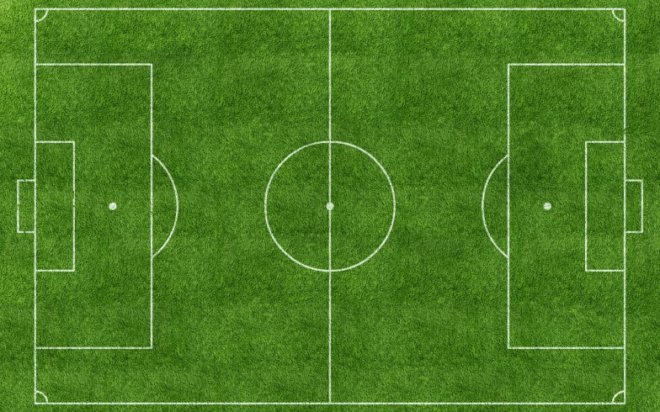
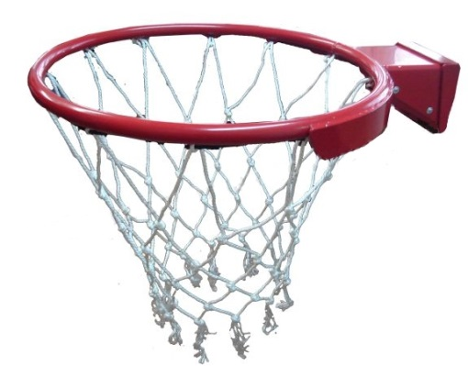
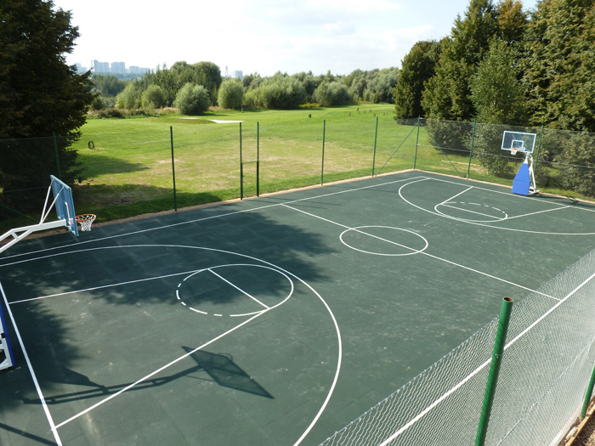
Окружность вокруг нас

Slide 4
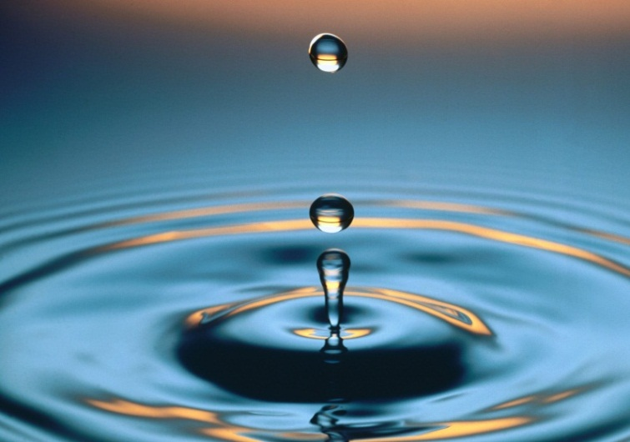
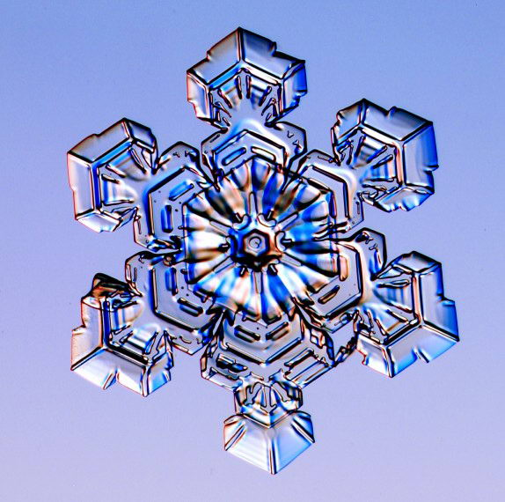
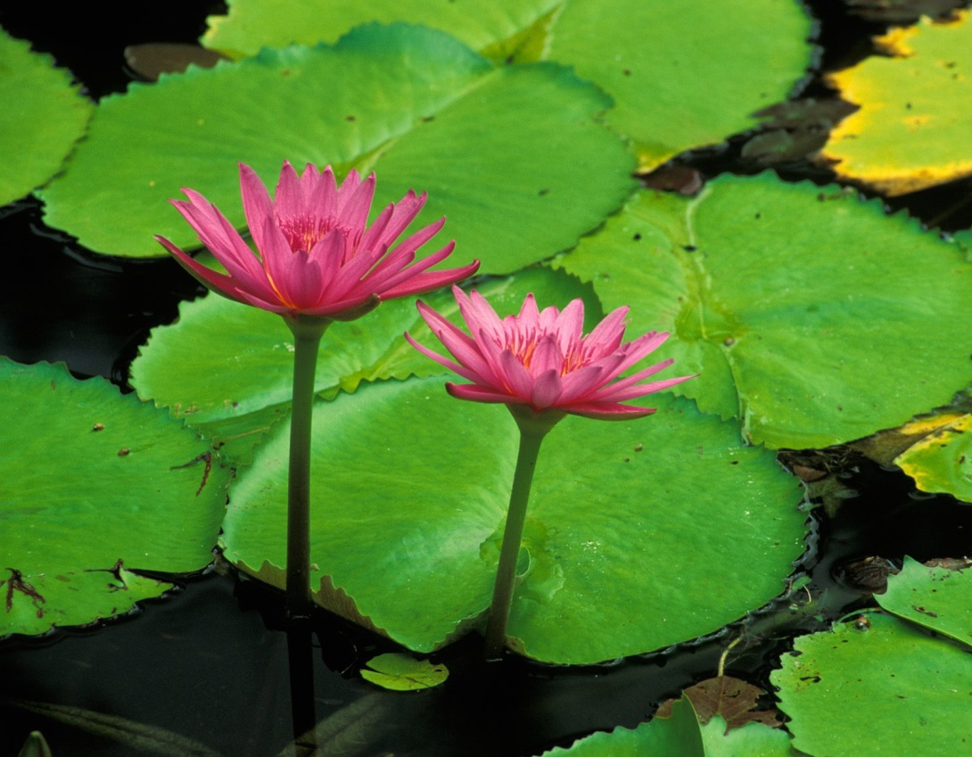
Окружность вокруг нас

Slide 5
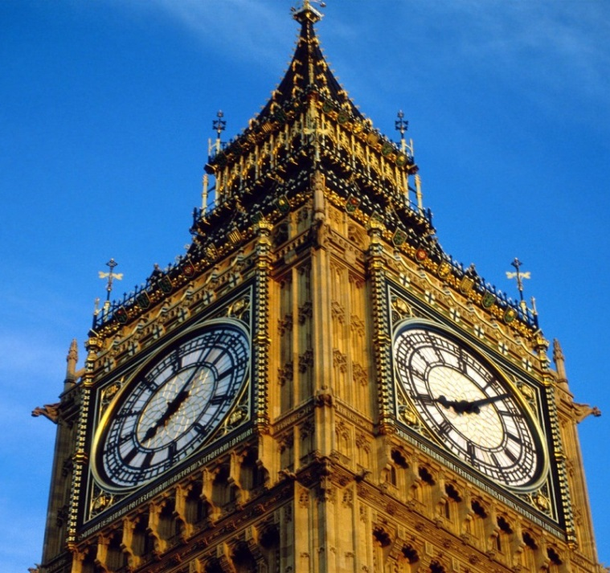
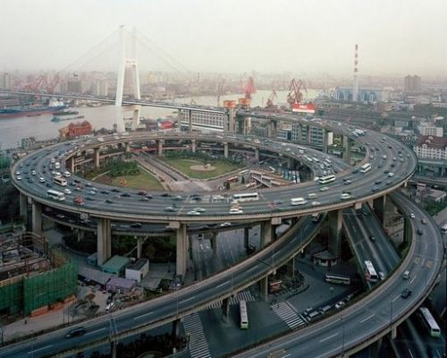
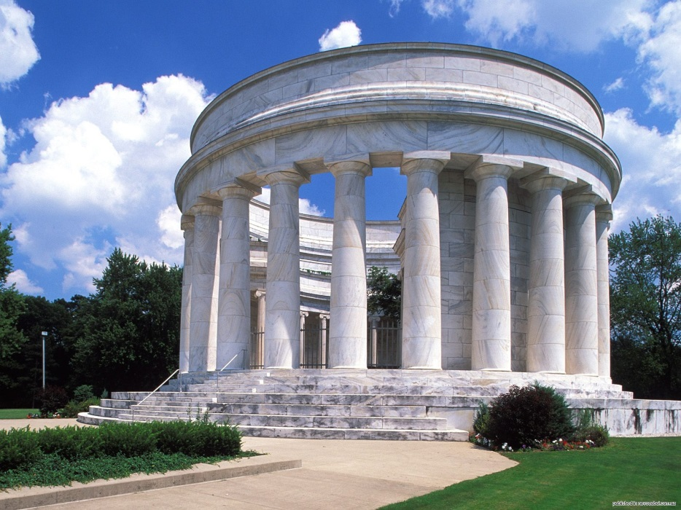
Окружность вокруг нас

Slide 6
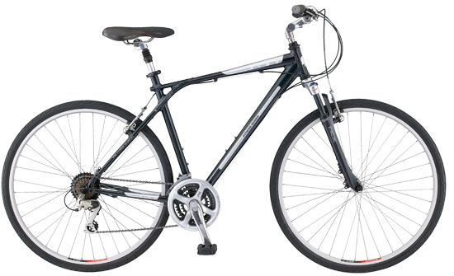
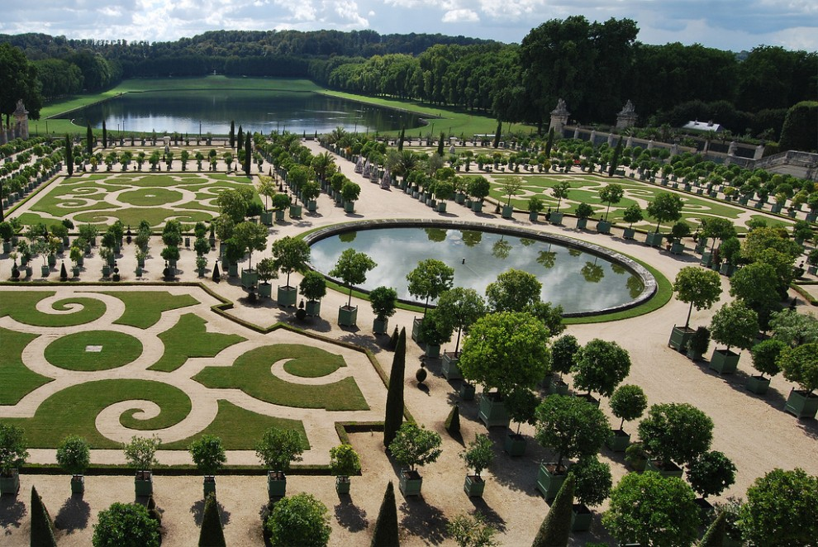
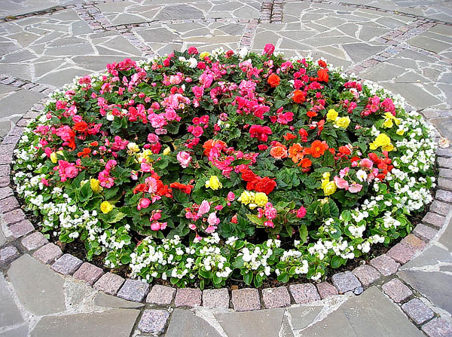
Окружность вокруг нас

Slide 7
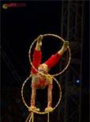
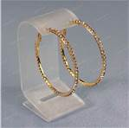
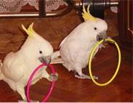
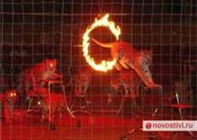
Окружность вокруг нас

Slide 8
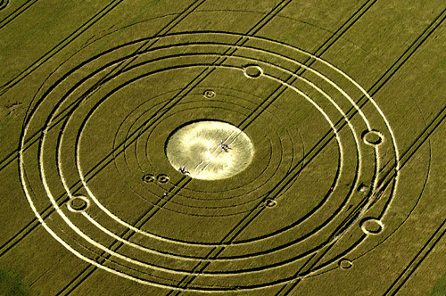
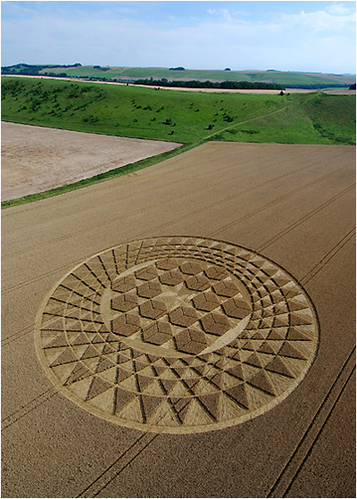
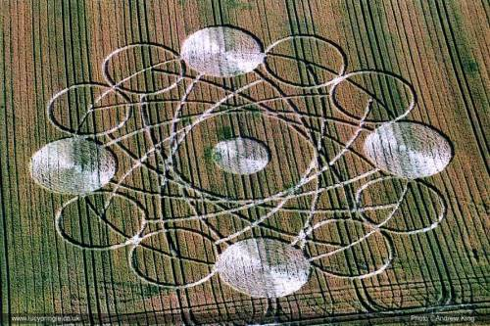
Окружность вокруг нас
Геометрические
фигуры
на полях

Slide 9
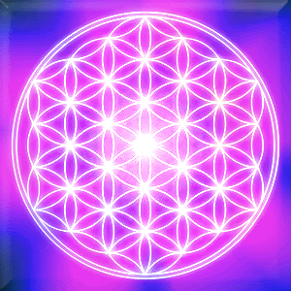
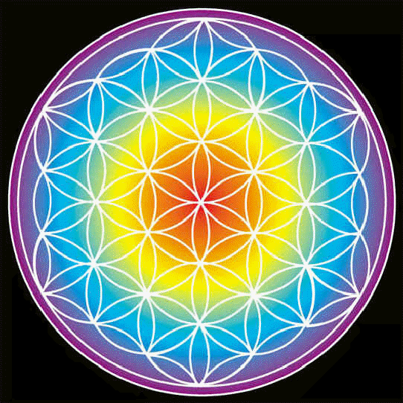
Окружность вокруг нас
«Цветок Жизни»
«Цветок Жизни» можно найти во всех мировых религиях.
Строится он только
с помощью
окружностей разных диаметров
и с разными центрами.

Slide 10
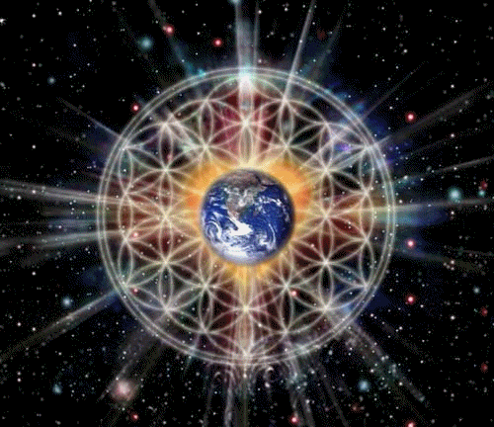
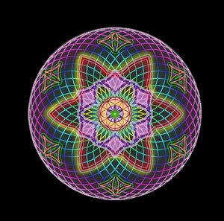
Окружность вокруг нас
«Цветок Жизни»
«Цветок Жизни» - единственное изображение, которое содержит в себе
все до единого аспекты творения, все математические формулы, каждый закон физики, каждую гармонию в музыке и каждую биологическую жизнеформу.

Slide 11
Задача:
«Ситуация в цирке»
После летнего сезона выступлений,
внутренний край бортика арены цирка
пришёл в негодность.
Сколько необходимо закупить эластичного
пластикового уголка для ремонта?
Как измерить длину самым быстрым
способом?

Slide 12
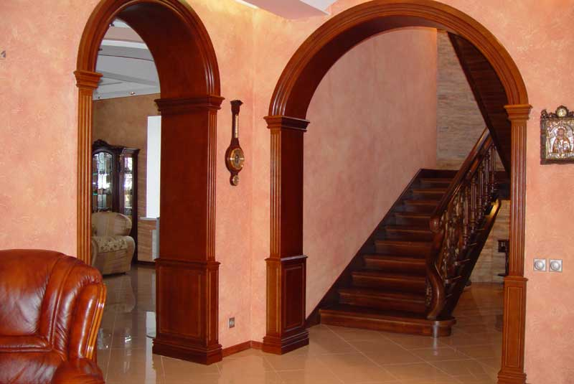
Задача:
«Ремонт прихожей»
Высота арки 2м 50см,
расстояние между
стенами 1м 40 см.
Какова длина внутренней
поверхности арки?

Slide 13
О – центр окружности
А
ОА - радиус
СД - диаметр
С
О
Д

Slide 14
Вы знаете:
-определение окружности;
-определение радиуса окружности;
-определение диаметра окружности.
Как найти
длину
окружности?

Slide 15
Длина
окружности

Slide 16
Итоги практической работы
≈ 3
Длина
окружности
Диаметр

Slide 17
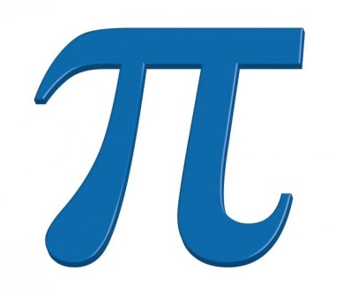
Число $π$
Длина
окружности
Диаметр
$π$(произносится «пи») — математическая константа, выражающая отношение
длины окружности к длине её диаметра

Slide 18
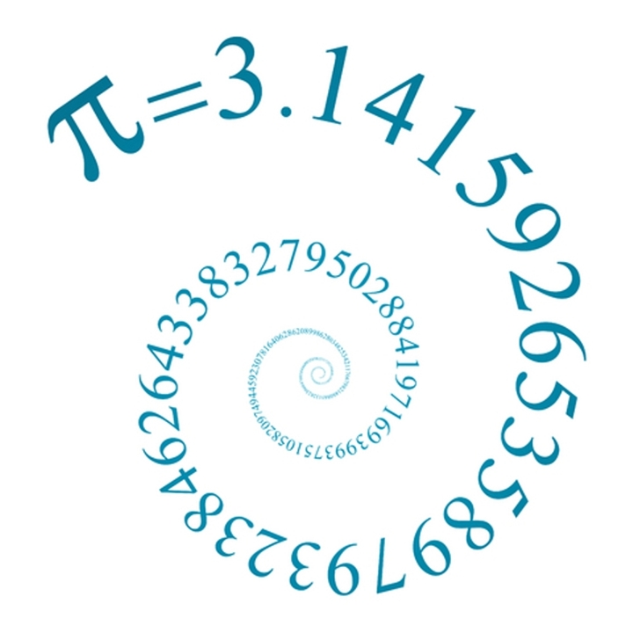
Число $π$

Slide 19
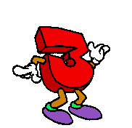
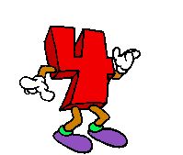
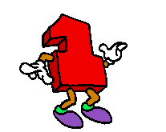
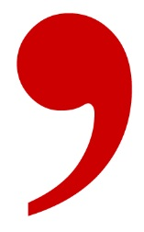
Число $π$
Для проведения вычислений
в школе пользуются
приближенным значением числа $π$

Slide 20
Длина
окружности
Диаметр
Длина
окружности
Диаметр

Slide 21
С=$πd$
С=2$π$R
C-длина окружности
d-диаметр окружности
R- радиус окружности
$π$ ≈ 3,14
$π$ ≈ $\frac{22}{7}$

Slide 22
R=5 см
С= 2 · 3,14 · 5 = 31,4 (см)
С=2$π$R
d = 2 м
С= 3,14 · 2 = 6,28 (м)
$π$ ≈ 3,14
R=1,4 дм
С= 2 · $\frac{22}{7}$ · $\frac{14}{10}$ = 8,8 (дм)
С=$πd$
$π$ ≈ $\frac{22}{7}$
R= $\frac{7}{11}$ км
С= 2 · $\frac{22}{7}$· $\frac{7}{11}$= 4 (км)

Slide 23
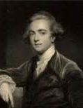
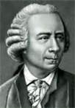
Число $π$
Впервые воспользовался обозначением этого числа греческой буквой $π$британский математик Джонс в 1706 году,
а общепринятым оно стало после работ Леонарда Эйлера в 1737г. г.
Джонс
Уильям
1675–1749
Леонард
Эйлер
1707–1783

Slide 24
Число $π$
Стихотворение для затвердевания в памяти
8-11 знаков числа π:
Чтобы нам не ошибаться, Надо правильно прочесть: Три, четырнадцать, пятнадцать, Девяносто два и шесть. Надо только постараться И запомнить всё как есть: Три, четырнадцать, пятнадцать, Девяносто два и шесть.
Три, четырнадцать, пятнадцать, Девять, два, шесть, пять, три, пять. Чтоб наукой заниматься, Это каждый должен знать. Можно просто постараться И почаще повторять: «Три, четырнадцать, пятнадцать, Девять, двадцать шесть и пять».
,

Slide 25
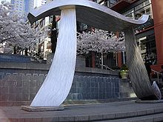
Число $π$
Памятник числу «пи» на ступенях перед зданием Музея искусств в Сиэтле

Slide 26
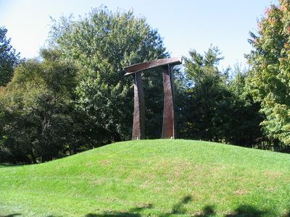
Число $π$
Памятник расположен в Парке скульптур (Нью-Джерси,США)

Slide 27
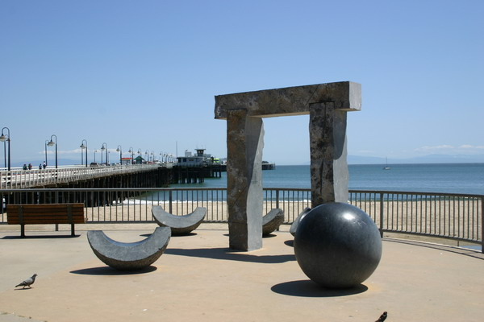
Число $π$
«Пи»
(Фото: Michael Juarez, Shutterstock)

Slide 28
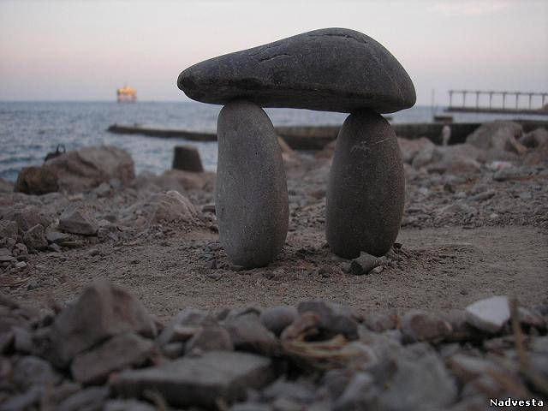
Число $π$
Крымское побережье, близ города Кацивели

Slide 29
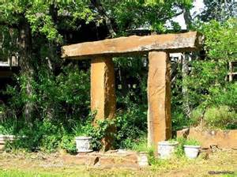
Число $π$

Slide 30
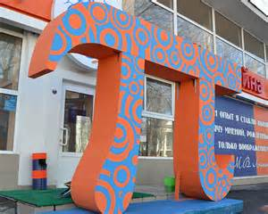
Число $π$

Slide 31
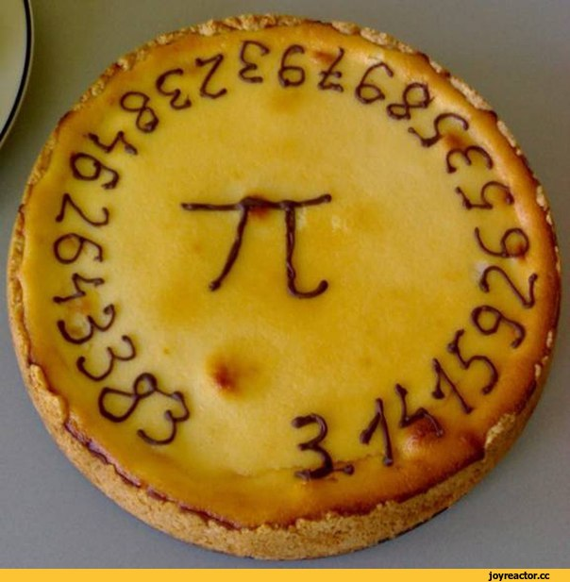
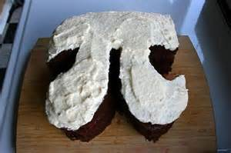
Число $π$
«Вкусное» число $π$

Slide 32
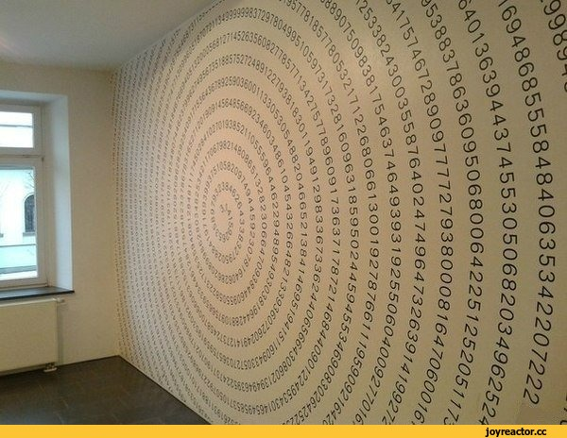
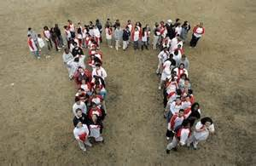
Число $π$
Флешмоб и число $π$
Интерьер и число $π$

Slide 33
Международный день числа «Пи»
В повседневных вычислениях мы пользуемся упрощенным написанием числа, оставляя только два знака после запятой, — 3,14. Взглянув на этот знак, сразу же становится очевидным, почему именно 14 марта отмечается День числа «Пи».
14 марта
Международный день числа «Пи», случайно или умышленно, совпадает с днем рождения одного из наиболее выдающихся физиков современности — днем рождения Альберта Эйнштейна

Slide 34
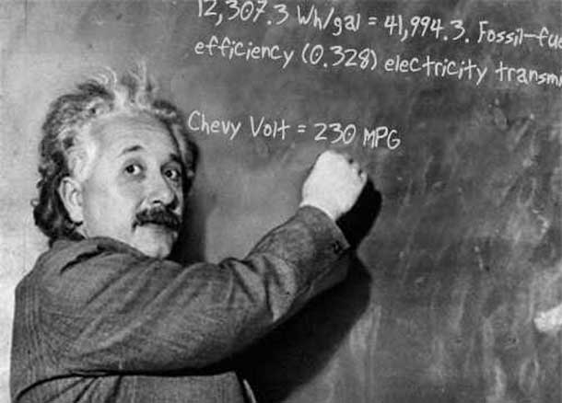
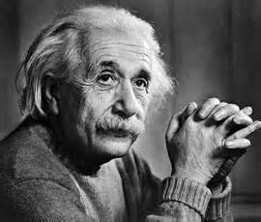
Альберт
Эйнштейн
14 марта 1879 –
18 апреля 1955 гг.
Физик-теоретик, один из основателей современной теоретической физики.

Slide 36
Итоги урока:
провели наблюдение и нашли окружности
в окружающем нас мире;
проделали необходимые измерения
и вычислили приближенное значение числа $π ;$
вывели формулу для вычисления длины
окружности;
решили задачу, возникшую в реальной
жизненной ситуации;
расширили математический кругозор.

Slide 37
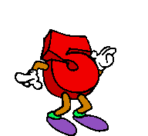
Успехов в изучении темы:
«Длина окружности»!

